Slide 1


Baromètre Culture Qualité et Sécurité des Soins en équipe
INFORMATION DU DATE
LOGO ES

Slide 2

Un rappel
La culture qualité et sécurité des soins désigne
  l’ensemble des valeurs, comportements, connaissances et pratiques partagés par les professionnels et les organisations de santé pour garantir des soins efficaces, sûrs, coordonnés et centrés sur le patient.
  Elle ne dépend pas uniquement des compétences individuelles, mais de la manière dont les équipes travaillent ensemble, analysent leurs pratiques et apprennent de leurs erreurs.
Qu’est-ce que la culture qualité
et sécurité des soins ?

Slide 3
Un rappel
La culture qualité et sécurité des soins correspond à :
• la volonté collective de fournir des soins conformes aux bonnes pratiques
• la capacité des équipes à prévenir les risques et les événements indésirables
• l’engagement des professionnels dans l’amélioration continue
• une organisation favorisant la communication, la déclaration des incidents, le travail en équipe et l’apprentissage collectif
• une prise en charge centrée sur les besoins, les droits et l’expérience du patient.
Qu’est-ce que la culture qualité
et sécurité des soins ?

Slide 4
Un rappel
La culture collective mature se caractérise par :
  • la confiance entre professionnels
  • la communication ouverte
  • le droit d’alerter
  • le retour d’expérience
  • le management bienveillant et impliqué
  • l’apprentissage à partir des erreurs et des succès
Qu’est-ce que la culture qualité
et sécurité des soins ?

Slide 5


Un peu d’histoire
Version 2024, 5ème cycle
Evolution des exigences, outils existants

Slide 6


Slide 7
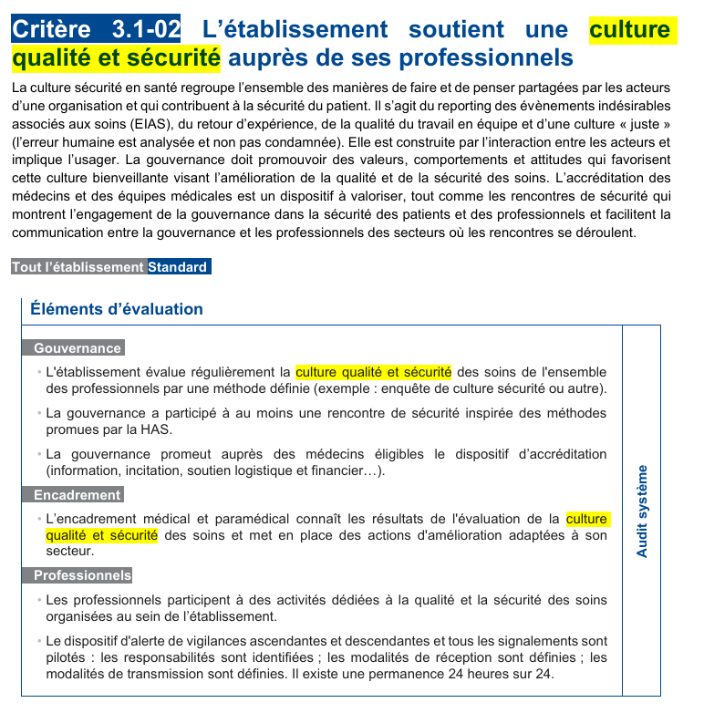
Attendus actuels
Attendu de la certification HAS, REFERENTIEL AVRIL 2026.
Répondre aux éléments d’évaluation de la certification HAS

Slide 8

Un outil simple adapté à l’évolution du monde de la santé et aux derniers critères de la HAS(2en1) pour mesurer la Culture Qualité et Sécurité des Soins des équipes avec vos actions d’amélioration pour mieux prendre en charge vos patients
La STARAQS vous propose

Slide 9

Découvrir la méthode et l’outil
Une méthode simple et un outil facilitant
1 outil en ligne STARAQS
1 kit de documents types
1 guide d’aide au déploiement de la démarche pour l’animateur

Slide 10
Méthodologie pour la réalisation du baromètre CQSS
Décider et s’organiser (direction, PCME, service qualité, encadrement)
Remplir le questionnaire du baromètre (tous les professionnels)
Organiser et animer une réunion d’équipe pluridisciplinaire (l’animateur)
Prioriser et valider un plan d’action (animateur, direction, PCME, qualité, encadrement)
Informer les personnes concernées (l’animateur)
Etudier les premiers résultats du baromètre (l’animateur)
Valider institutionnellement l’engagement dans la réalisation du baromètre (adhésion STARAQS site)
Définir le périmètre (unités de soins concernées) et choisir la période (dates début/fin)
Adapter les documents types pour informer les professionnels de l’intérêt de mesurer la culture qualité et sécurité des soins dans les unités concernées et des modalités de réalisation du baromètre
L’animateur suit le nb de questionnaire remplis par les différentes fonctions, relance éventuelle
Editer le rapport automatique : prendre connaissance des scores (global et par thématiques), lire et synthétiser les commentaires et suggestions d’actions. Recenser les indicateurs disponibles de l’unité pour savoir interpréter. Si seconde mesure, observer les évolutions
Convier des représentants des différentes catégories professionnelles à une réunion de 2h
L’animateur transmet les actions prioritaires retenues sur les thématiques pour intégration dans le PAQSS
Discuter en séance des résultats de chaque question et retenir collectivement les actions et priorités
Identifier un pilote/animateur du baromètre (interlocuteur de la STARAQS)
1
2
3
4
5
6

Slide 11
Pour réaliser le Baromètre Culture Qualité Sécurité des Soins en équipe avec l’outil de la STARAQS, il faut que l’établissement soit adhérent pour le site géographique concerné.
La STARAQS demandera la désignation d’un pilote/animateur pour l’établissement à qui il communiquera les accès à l’outil en ligne.
Des baromètres peuvent être conduits pour plusieurs unités de soins de l’établissement et à des périodes différentes, l’animateur pouvant les créer à sa convenance. Il faut donc valider institutionnellement la réalisation du baromètre en identifiant les unités concernées et les périodes (dates début et fin).
Il est recommandé que le service qualité soit partie prenante ou a minima informé car cette évaluation est à intégrer dans le PAQSS* de l’établissement et est valorisable dans la démarche de certification.
PAQSS* = Programme d’Amélioration de la Qualité et Sécurité des Soins

Slide 12
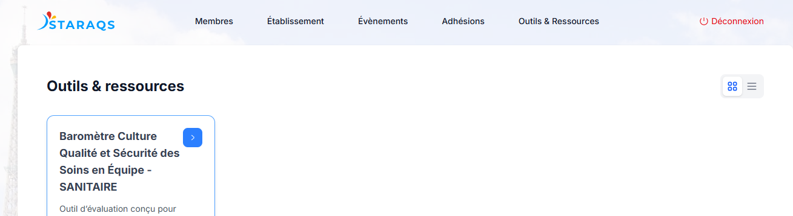
L’animateur désigné recevra de la part de la STARAQS un identifiant et un MDP lui permettant de se connecter à la plateforme du BAROMETRE CQSS STARAQS.

Slide 13
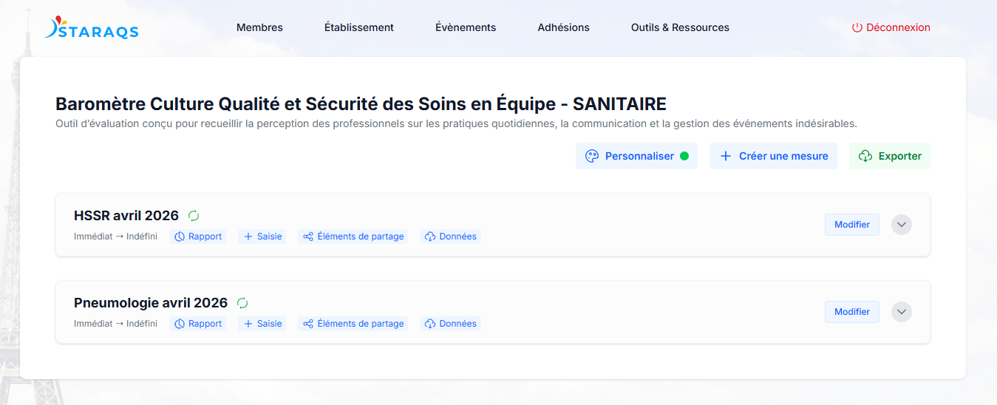
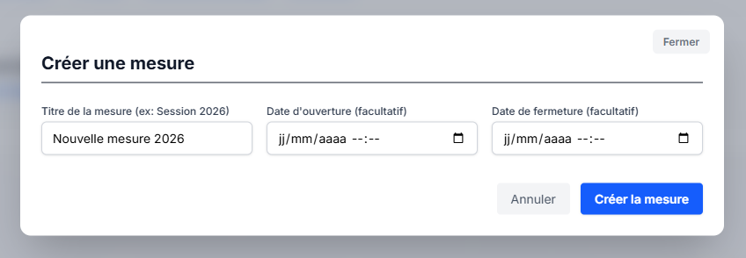
L’animateur pourra créer en 3 clics autant de baromètres que d’unités de soins concernées
1- cliquer sur « créer une mesure »
2- Indiquer dans le titre le nom de l’unité et la période (mois année)
3- cliquer pour valider

Slide 14

Informer les personnes concernées
Institutionnellement
et dans le service concerné

Slide 15
Informer les personnes concernées
(l’animateur)
Informer et valider en instances le déploiement du baromètre CQSS dans certaines unités, à certaines dates (En Comité Qualité Gestion des Risques, CME, CSIRMT, CDU par exemple)
Informer les professionnels des unités de soins concernées
  de l’intérêt de mesurer la culture qualité et sécurité des soins de l’unité,
  des modalités pratiques (questionnaire à remplir),
  des dates retenues
  qu’une réunion de discussion des résultats permettra de définir collectivement le plan d’action

Slide 16
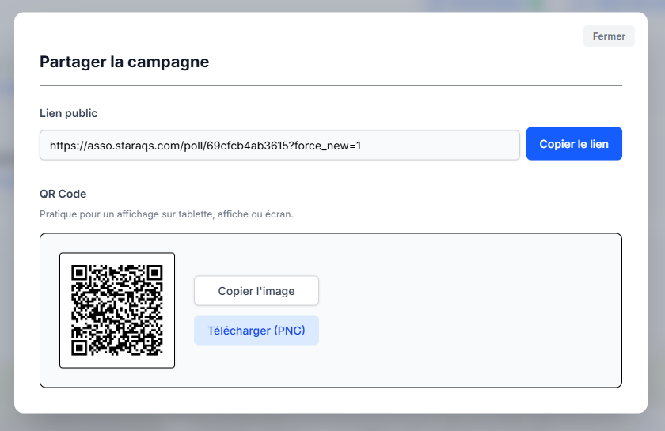
Pour chaque baromètre l’animateur dispose d’un lien URL ou un QR Code dans « éléments de partage » qu’il pourra transmettre aux professionnels.

Slide 17

Renseigner le questionnaire
Le questionnaire du baromètre
comporte 8 thématiques et au total 32 questions

Slide 18
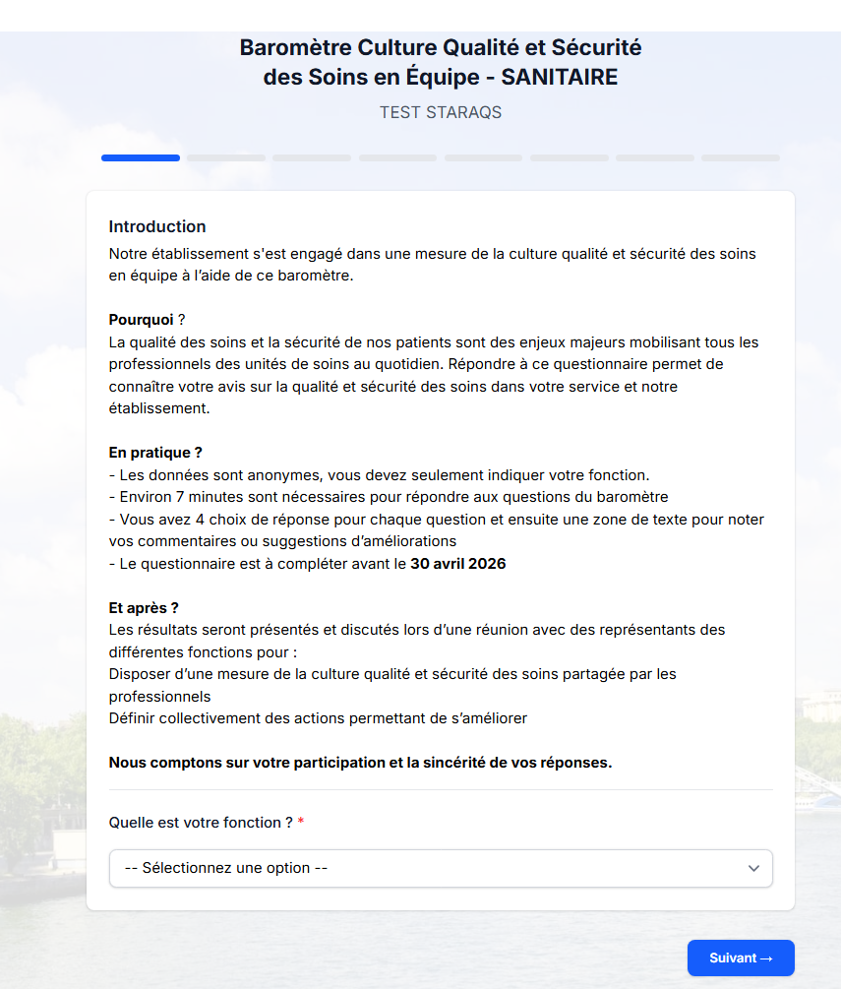
Le questionnaire
Diffusé à tous les professionnels de l’unité de soins qui interviennent dans la prise en charge des patients (médecin, cadre de santé, IDE/IADE/IBODE, AS/AP, ASH, kiné, diététicien, ergo, psycho, assist. sociale, secrétaire, …)
Adressé par un mail avec un lien URL ou par affichage d’un QR Code spécifique à chaque unité de soins concernée.
Il est anonyme, on note la fonction pour acter ensuite la pluridisciplinarité de l’évaluation. Chaque professionnel doit le remplir à titre individuel.
Il prend environ 10 minutes à remplir
Il comprend : 8 thématiques / 32 questions (avec des exemples en italique)

Slide 19
Lors de la connexion au questionnaire, un texte introductif rappelle aux professionnels le but et les modalités du baromètre en indiquant la date limite de réponse

Slide 20
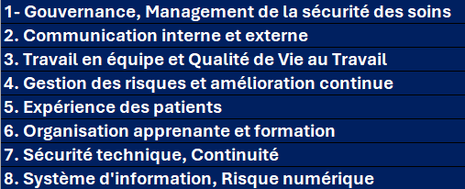
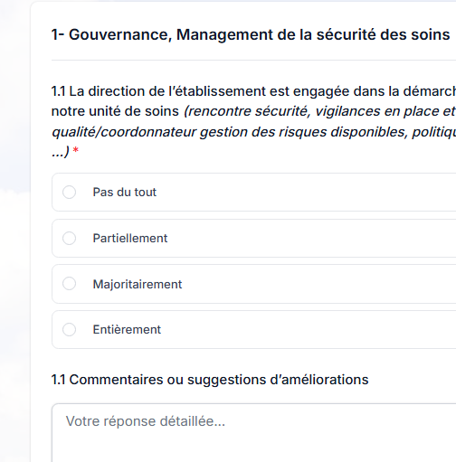
➔ Les 8 thématiques
➔ La question
Pour chaque thématique / 4 questions (avec exemples en italique)
➔ La cotation :
➔ Les commentaires et suggestions d’amélioration
Une zone de texte pour chaque question permet de noter des
commentaires ou des idées d’amélioration
4 niveaux de cotation pour chaque question, 1 seul choix possible
Obligatoire*
Pas du tout 0 | Partiellement 1 | Majoritairement 2 | Entièrement 4

Slide 21
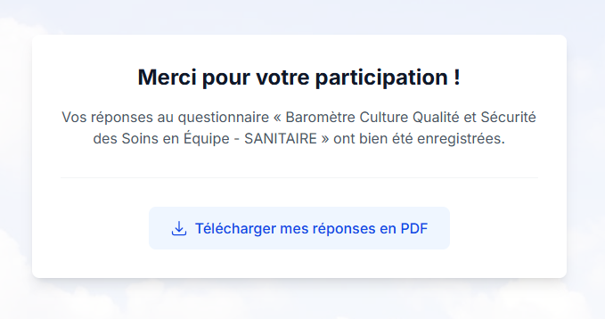
A l’issue du remplissage du questionnaire, le professionnel peut télécharger son questionnaire rempli en PDF

Slide 22

Disposer des résultats du baromètre
Rapport automatique

Slide 23
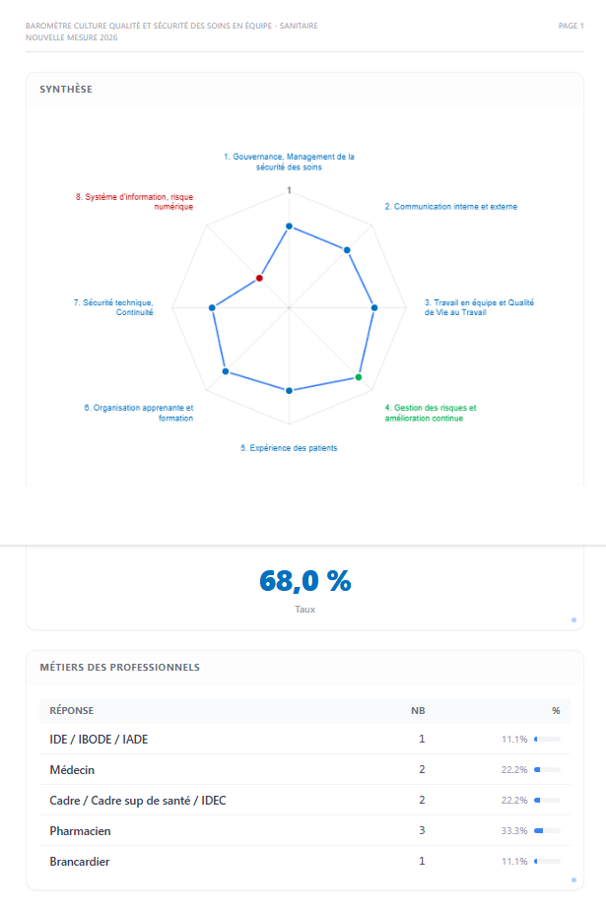
Le baromètre Culture Qualité et Sécurité des Soins en équipe
Au fur et à mesure du remplissage des questionnaires en ligne par les professionnels, un rapport automatique des résultats est produit, accessible pour l’animateur.
A la date de clôture définie, la saisie n’est plus possible pour les professionnels, l’animateur édite le rapport et analyse les premiers résultats en vue de préparer une réunion avec l’équipe.

Slide 24
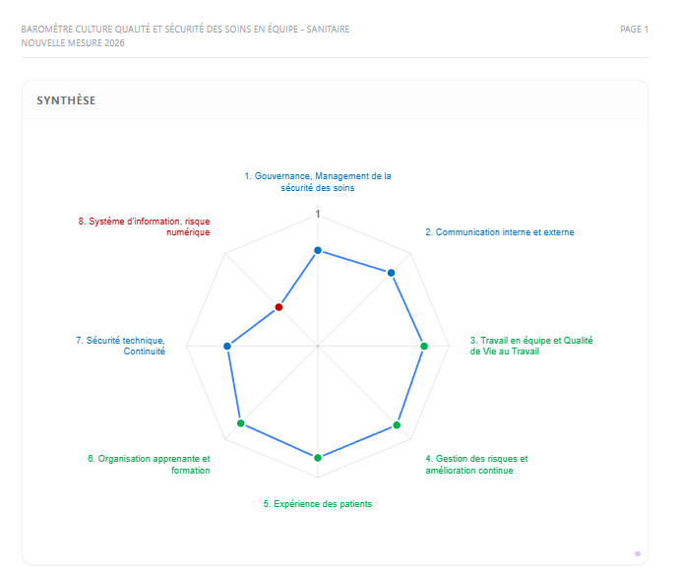
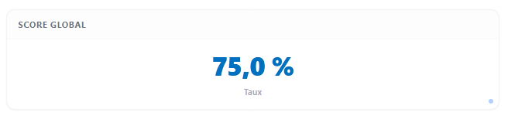
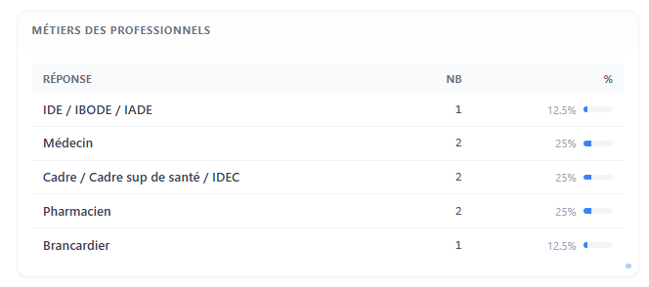
Le rapport du baromètre
Score global du baromètre
Graphique global (ex) en automatique au fur et à mesure de la saisie
Professionnels ayant participé
Exemple

Slide 25
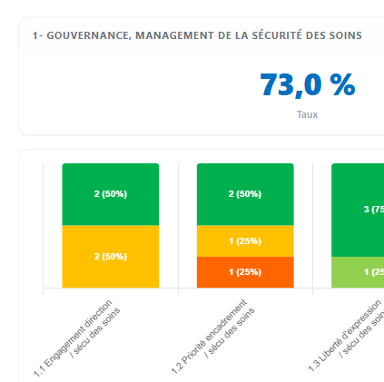
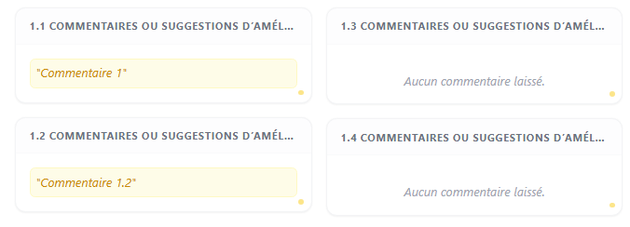
Le rapport du baromètre
Score et Graphique par thématique (ex)
Commentaires ou suggestions d’amélioration pour chaque question
Exemple

Slide 26
S’il y avait déjà eu un baromètre, rapport évolutif
S’il y a plusieurs unités, rapport groupé
À venir
 | 2024 | 2025 | 2026
1- Gouvernance, Management de la sécurité des soins | 56% | 63% | 88%
2. Communication interne et externe | 38% | 63% | 56%
3. Travail en équipe et Qualité de Vie au Travail | 63% | 63% | 63%
4. Gestion des risques et amélioration continue | 88% | 75% | 75%
5. Expérience des patients | 75% | 88% | 63%
6. Organisation apprenante et formation | 88% | 75% | 75%
7. Sécurité technique, Continuité | 56% | 56% | 63%
8. Système d'information, Risque numérique | 56% | 63% | 75%
BAROMETRE | 65% | 68% | 70%
Exemple

Slide 27


La réunion de restitution du baromètre et de définition des actions
Tous les professionnels ou représentant par catégorie professionnelle selon nb et disponibilité
Envoi du rapport avant à ceux qui sont conviés
salle avec vidéo projection et connexion internet
Préparation des échanges par l’animateur
Le kit STARAQS du Baromètre CQSS propose pour cela à l’animateur un guide d’aide au déploiement de la démarche

Slide 28
Se connecter en ligne sur le rapport du baromètre complété par les professionnels
  Présenter le résultat global obtenu (score du baromètre / graphique / nb participants)
  Présenter le résultat de chaque thématique
Pour chaque question, animer la discussion :
  Sur la répartition des cotations, consensus, désaccords…
  Synthèse des commentaires et des suggestions faites, idées retenues
Faire un choix collectif en ligne d’une ou quelques actions prioritaires que l’on retient pour l’unité de soins sur la thématique, notamment si le score est inférieur à 60%

Slide 29

Le plan d’action du baromètre
Elaboré en cours de réunion, il peut être exporté pour intégrer le PAQSS

Slide 30
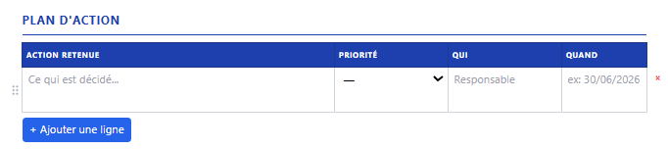
Formaliser le plan d’action du baromètre en ligne
➔Compléter en ligne le tableau « plan d’action » du rapport pour saisir les actions retenues collectivement
➔ A la fin de la réunion, le plan d’action issu du baromètre peut-être imprimé ou exporté
➔ Il est possible d’établir un rapport groupé regroupant plusieurs unités pour disposer d’un plan d’action à l’échelle d’un pôle ou d’un établissement
➔ Il est éditable et exportable de manière à le compléter avec les responsables, les délais et l’intégrer dans le PAQSS*
PAQSS* = Programme d’Amélioration de la Qualité et Sécurité des Soins

Slide 31

Les outils à disposition
Pour l’animateur

Slide 32

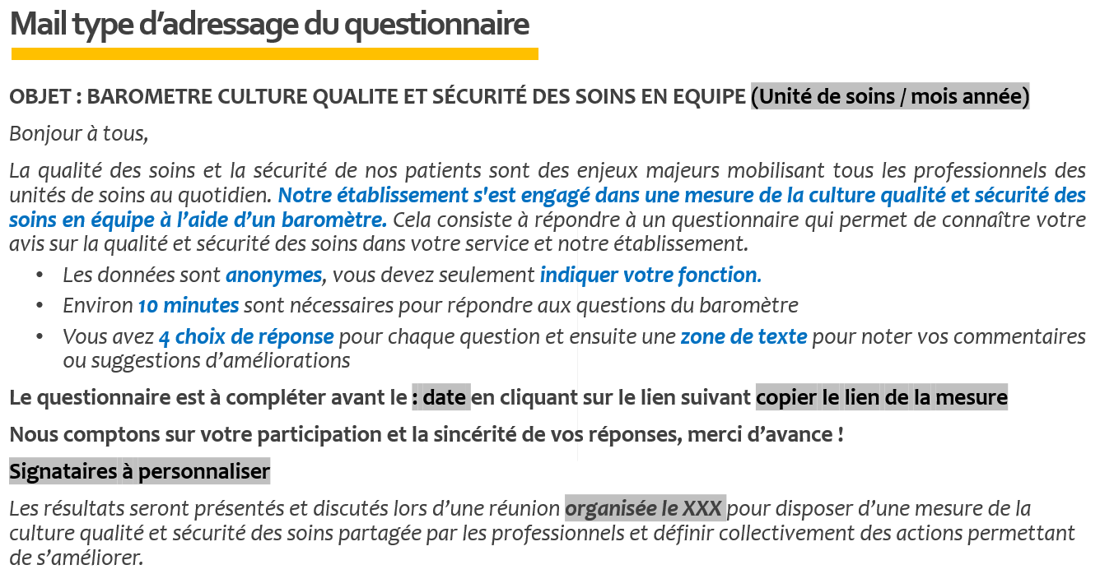

KIT DU BAROMETRE CQSS EN EQUIPE STARAQS
Guide d’aide au déploiement de la démarche pour l’animateur
Diaporama de présentation de la démarche et de l’outil aux instances
Diaporama de présentation de la démarche et de l’outil en équipe
Mail type de transmission du lien pour remplir le questionnaire
Affiche type de transmission du QR Code
Questionnaire version PDF, imprimable si souhait de saisie différée

Slide 33

Décider et s’organiser
Pilotage et lancement
de la démarche

Slide 34
L’établissement a décidé de s’engager à mesurer la culture qualité et sécurité des soins en utilisant le baromètre proposé par la STARAQS, Structure régionale d’appui à la Qualité et Sécurité des soins pour l’Ile de France. Ceci a été validé le ….
Nous avons décidé de conduire l’évaluation dans les unités et aux périodes suivantes.
L’animateur désigné pour déployer la démarche dans l’établissement est :
Nom Prénom Fonction Coordonnées
Unité 1 | Date début / fin
Unité 2 | Date début / fin
Unité 3 | Date début / fin
LOGO ES

Slide 35
Merci de votre participation
1 décision validée institutionnellement
1 adhésion à la STARAQS pour le site concerné
1 liste d’unités et des dates définies
1 animateur désigné (interlocuteur STARAQS)
1 questionnaire à remplir en ligne par les professionnels
1 rapport automatique en ligne
1 salle équipée pour projection et avec accès internet
1 réunion par unité engagée (2h)
1 plan d’action à l’issue, à intégrer au PAQSS
YAPLUKA !
Contacts ES
Contacts ES
Contacts ES
LOGO ES

